Slide 1
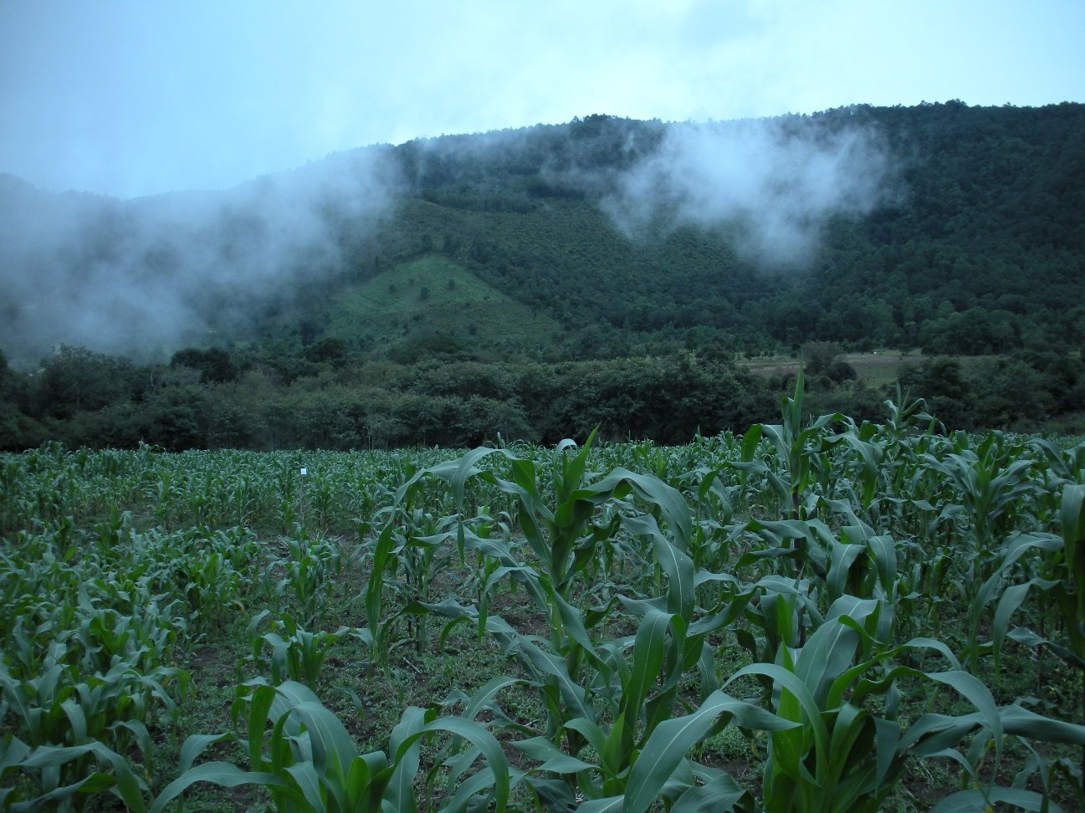
ADAPTACION DE CULTIVOS FRENTE LA TORMENTA Y CAMBIO CLIMATICO
Dr. Kristin L. Mercer, Associate Professor
Horticultura y Ciencia de Cultivos, Universidad del Estado de Ohio

Slide 2
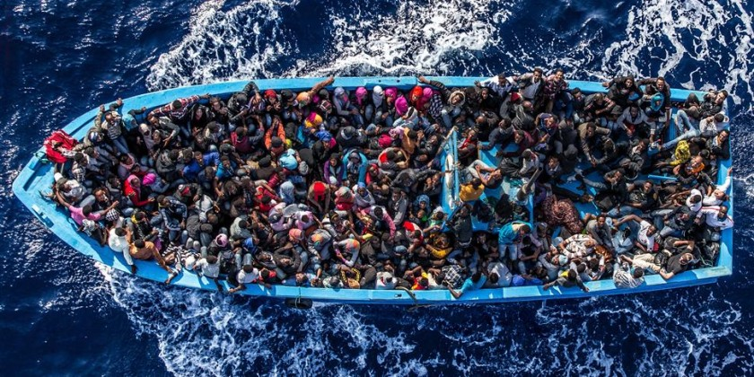
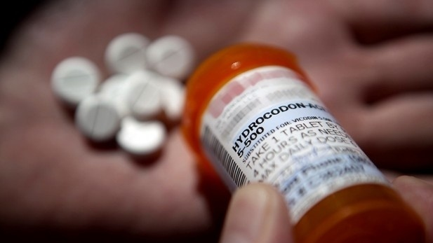
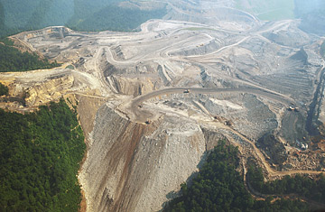
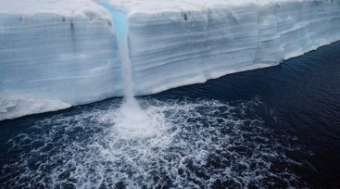
La Tormenta

Slide 3
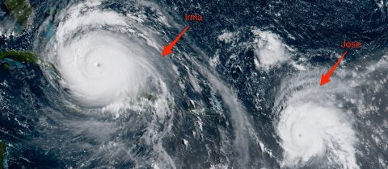
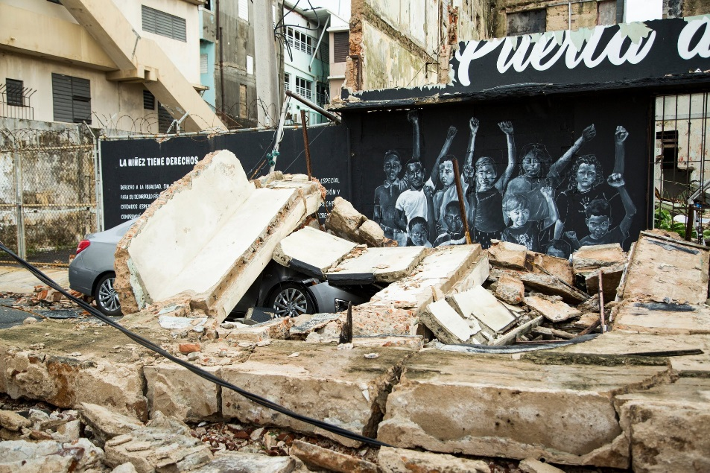
Cambio climatico
Tempuraturas subiendo
Cambios de precipitacion
  Llegada de las lluvias
Tormentas mas grandes

Slide 4
Efectos en necesidades basicas
Capacidad a tener aceso o obtener:
  Agua
  Comida
  Albergue
  Salud y seguridad
=> en cantidades suficientes y de calidad buena
Cambios en agricultura y produccion de comida

Slide 5
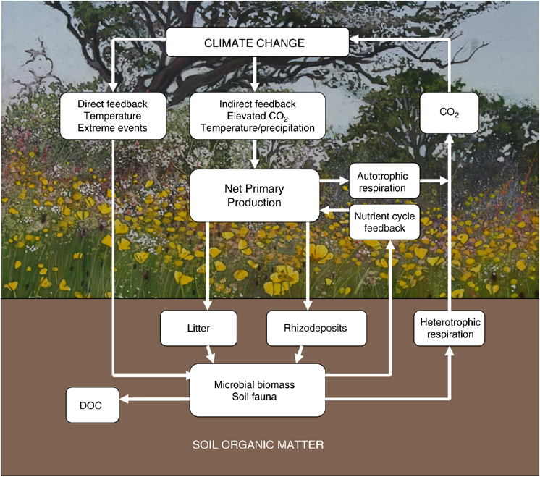
Cambios en agricultura
Funciones del agroecosistema
Presion de plagas, red alimentaria
Funcion de insumos
Capacidad a sembrar un cultivo particular
Productividad de los cultivos
Capacidad a sembrar una variedad particular de un cultivo
www.researchgate.net/profile/Nicholas_Ostle/publication/5237897/figure/fig1/AS:271881781641229@1441833076825/Figure-1-Direct-and-indirect-effects-of-climate-change-on-soil-microbial-communities-and.png

Slide 6
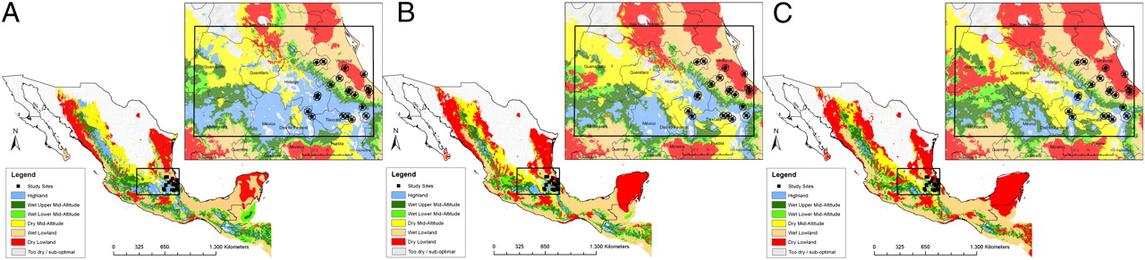
Cambio climatico y produccion
Predicciones y observaciones de una disminuacion de la produccion de cultivos (Lobell et al. 2008, 2011)
Movimiento de ecozonas
  Cambio del nivel de adaptation de cultivos o variedades
Corriente
Promedio
Futuro
Extremo
Futuro
Bellon et al. 2011. PNAS

Slide 7
Uso de agroecologia
Entender cambios
Adaptaciones de manejo para mantener produccion
  No es la hora por OMGs (Mercer et al. 2012)
Aumentar el poder de recuperacion del agroecosistema con mas:
  Carbono en el suelo
  Capacidad a guardar agua
  Diversidad de cultivos
Importancia de diversidad genetica dentro de cultivos para resistir el cambio climaticos
  Agroecologia evolutiva (Mercer, en prensa)

Slide 8
Respuestas esperadas de criollos a cambio climatico
Plasticidad fenotipica
Adaptacion
Flujo genico
Extincion local = perdida de poblaciones, razas
(Mercer and Perales. 2010. Evolutionary Applications)

Slide 9
Plasticidad fenotipico
Cambios en morfologia, fenologia, o fisiologia
  No requiere un cambio genetico
  Posiblemente puede mantener rendimiento
Respuestas a varias variables ambientales a la vez puede ser dificil
  Plasticidad frente cambios de temperatura, precipitacion, y CO₂?
(Mercer and Perales. 2010. Evolutionary Applications)

Slide 10
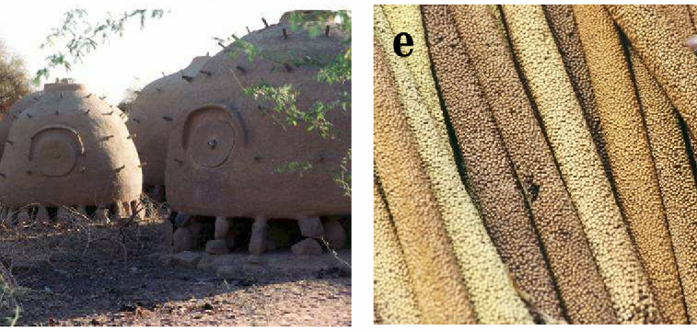
Adaptation
Variantes geneticas que confieren mas adecuacion
  Cambio genetica con tiempo hacia esas variantes
Evolucion de tiempo de floracion mas temprano frente sequia
(Vigouroux et al. 2011)
Tan rapido como el cambio climatico?

Slide 11
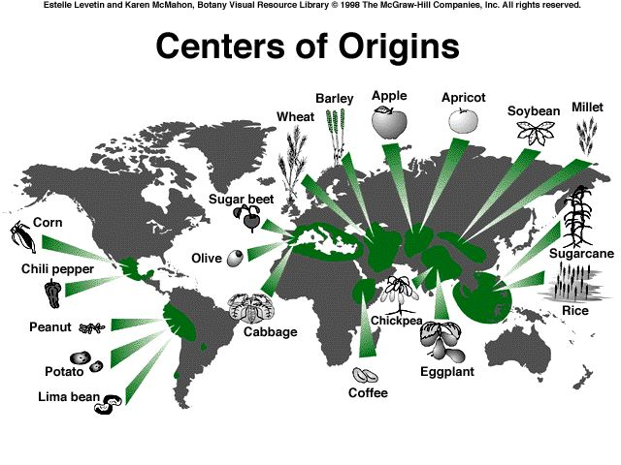
Centros de Origen
Sunflower
Wild rice
http://www.science.siu.edu/plant-biology/
PLB117/JPEGs%20CD/1172.JPG
Areas con alta diversidad genetica de criollos sembrado por campesinos
Respuesta de agrobiodiversidad a cambio climatico?

Slide 12
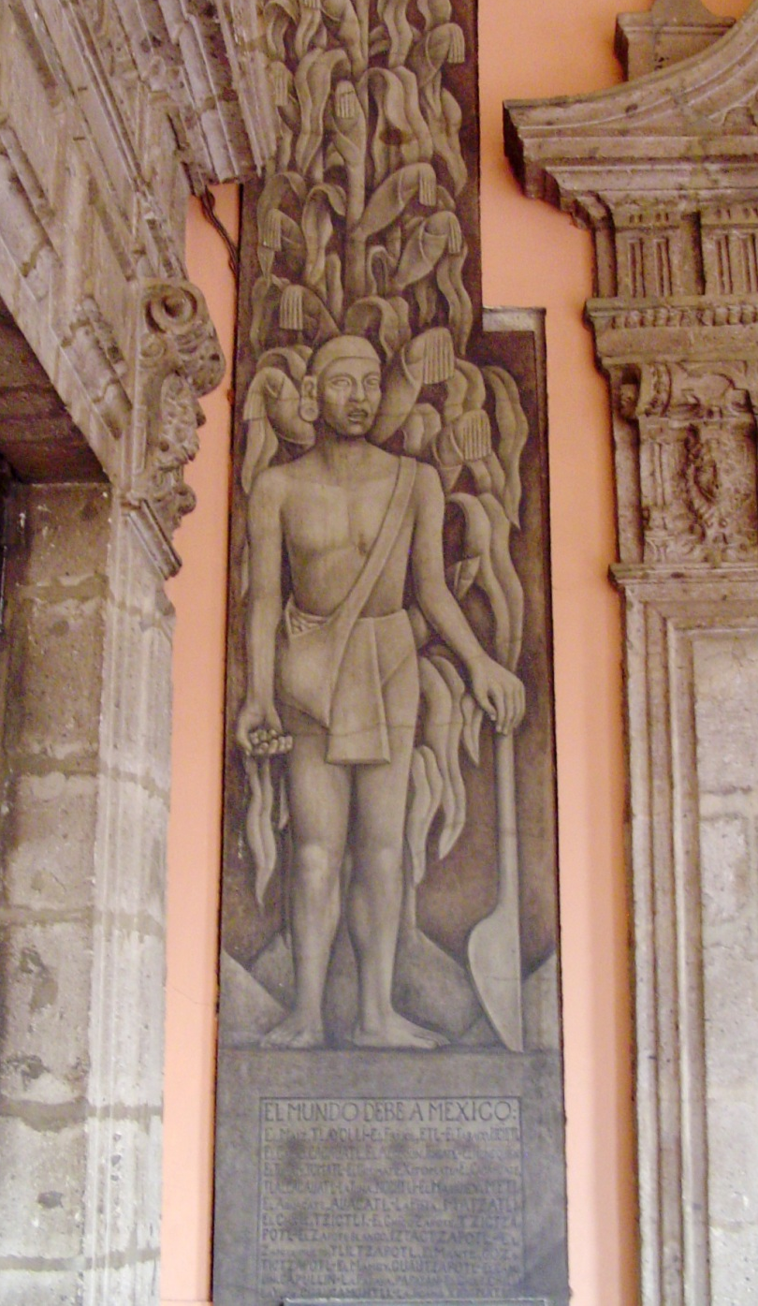
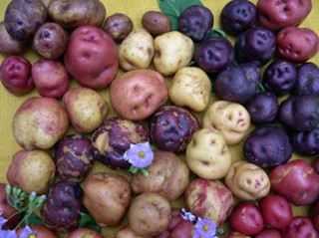
Importancia de agrobiodiversidad
Significativo cultural
Caracteristicas y usos unicos
Produccion major que mejorados
Tolerancia a estreses
Recursos por mejoramiento
Capacidad a evolucionar frente condiciones nuevas
  Cambio climatico?
Photo: David Spooner

Slide 13
Criollos como sistema evolucionando
Evolucion natural y mediado por humanos
Proceso evolutivo | Natural | Mediado por humanos
Flujo genico | Hibridizacion, movimiento de semilla | Redes de semilla
Seleccion | Por el ambiente | Por campesino – por caracteristicas y por manejo
  Produce criollos de maiz bastante adaptados
  a su localidad: con adaptacion local

Slide 14
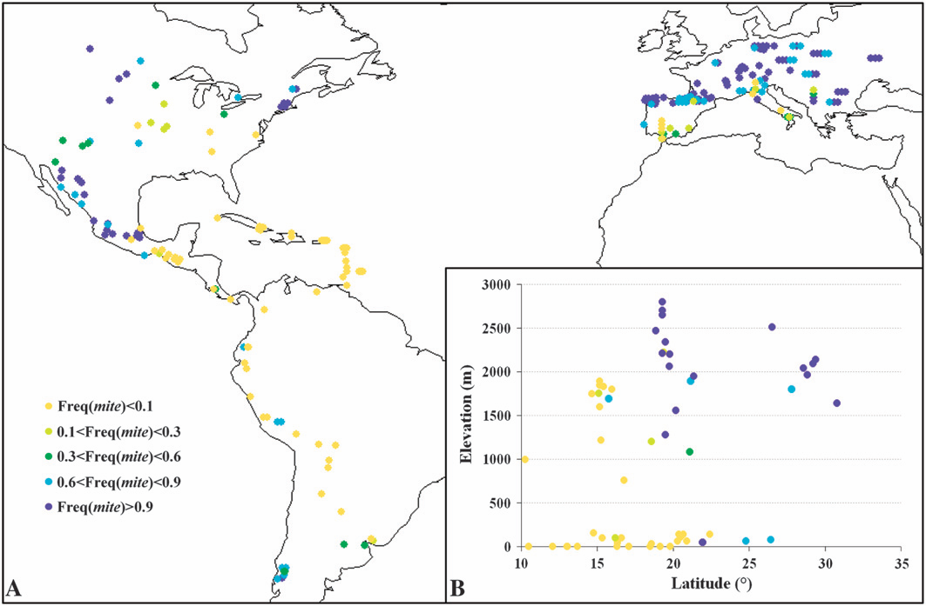
Producto de seleccion
(Ducroq et al., 2008)
Elevaciones y latitudes altas comparten variantes geneticas
Indicaciones de adaptacion local
  Adaptacion a condiciones que cambian en el paisaje

Slide 15
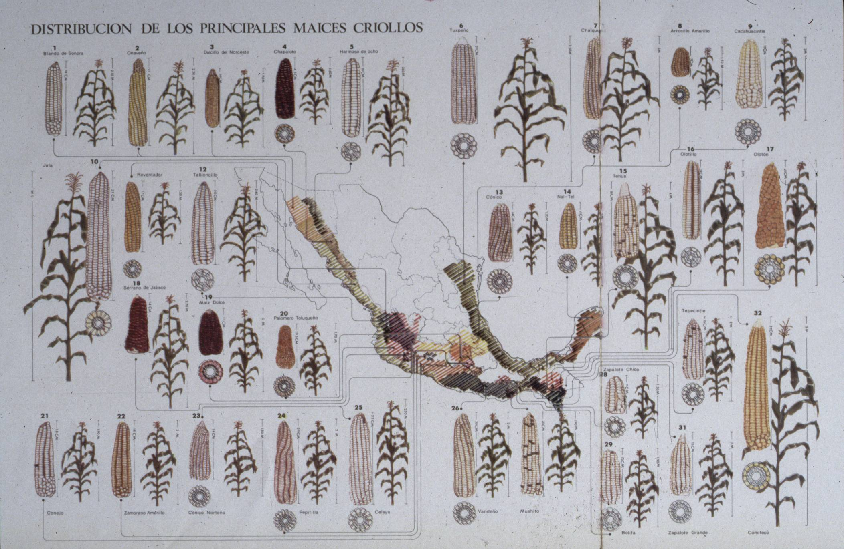
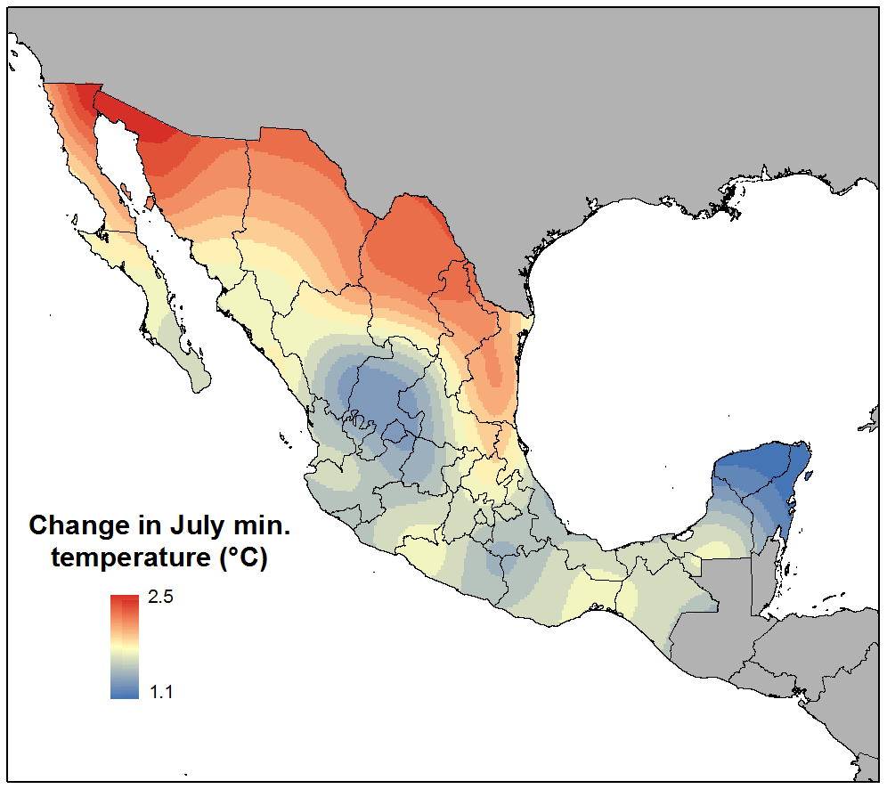
Adaptacion y respuesta a variacion ambiental en criollos de maiz en Chiapas
Cuales son los patrones de adaptacion en criollos?
Como responden a calentamiento?
Hay diversidad que pueden ofrecer mas capacidad a adaptarse?
By 2050
(R. Hijmans, 2009)

Slide 16
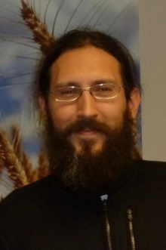
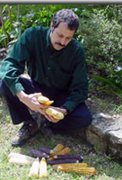

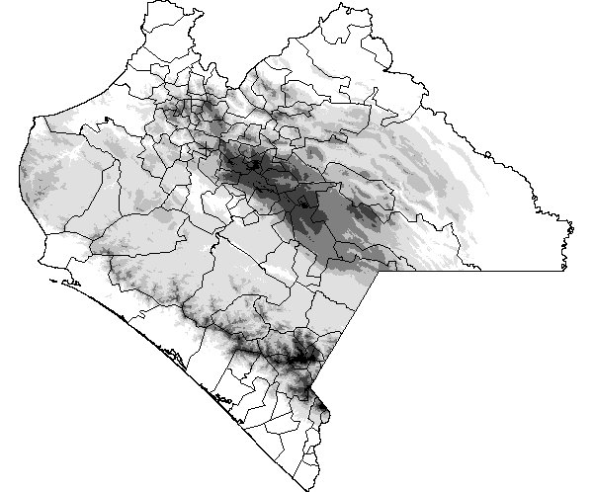
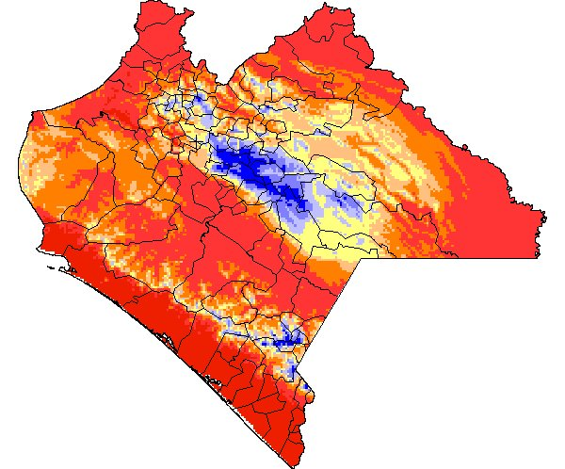
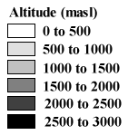

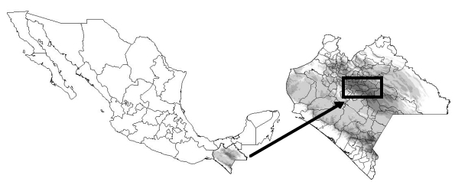
Chiapas es un lugar optimo para este tipo de investigacion
San Cristóbal
N
Notes:
3km range in altitude

Slide 17
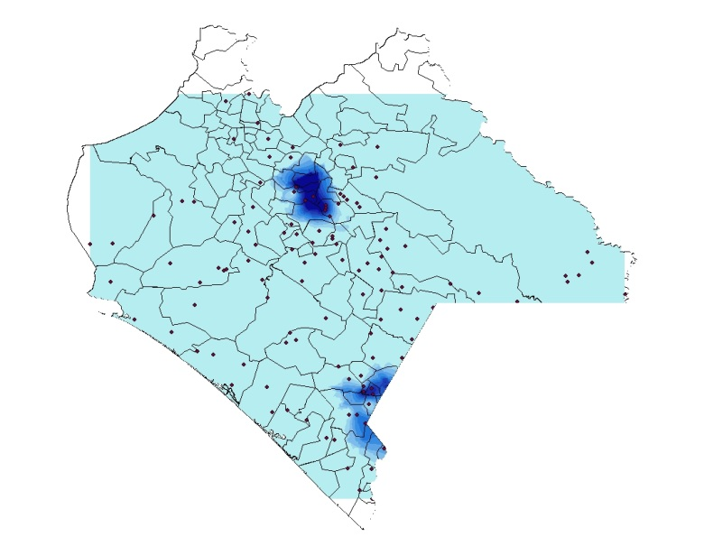
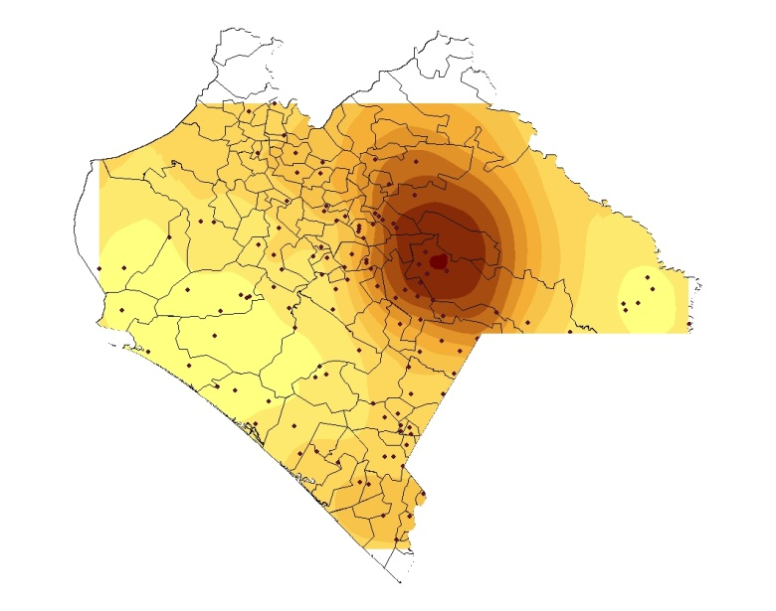
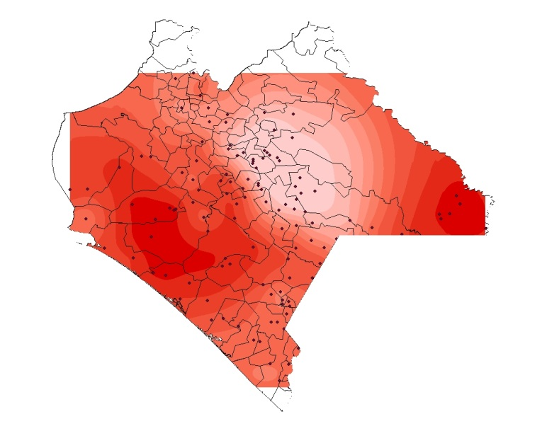
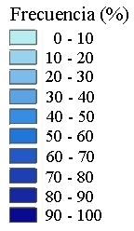
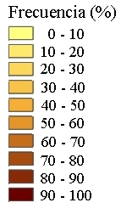
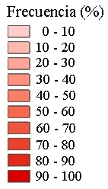
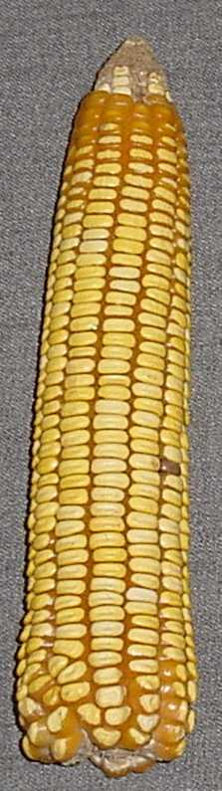
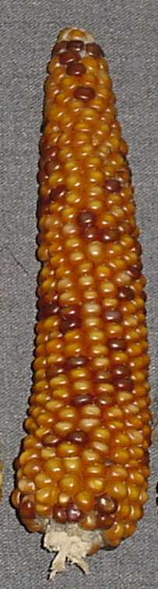
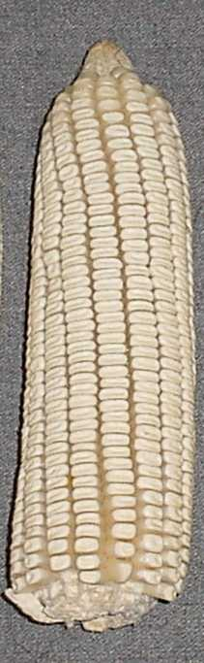
Un centro de diversidad
Tres tipos mas comunes
Oloton Comiteco Tuxpeño
Areas frias Areas moderadas Areas calidas
Patrones fuertes de elevación y geografía
(Perales and Brush, 2007)

Slide 18
Los gradientes ambientales imitan cambio climatico
Experimentos de transplanta reciproca
  Los locales produzcan mas?
Calentamiento con cambio climatico es como bajando de elevacion
  Espacio por tiempo
Temperaturas mas bajas
Cambio de precipitacion
Sin cambio de fotoperiodo
Fria
Elevacion
Moderada
Calida

Slide 19
Colectas and jardines communes reciprocos en el transecto
Nueve colectas en cada elevacion
  Diferencias entre elevaciones
  Variacion dentro de elevaciones
Transplanta reciprica
2050m
San Cristóbal
1550m
600m
N
Notes:
3km range in altitude

Slide 20
Respuestas a tres ambientes
2011
Ano x jardin x elevacion de origen ***
2012
Adecuacion total (g)
Jardin
Calido
Jardin
Moderado
Jardin
Frio
Jardin
Calido
Jardin
Moderado
Jardin
Frio
Patrones indican adaptacion local, no es fuerte siempre
Patrones dependen en las condiciones anuales
(Mercer and Perales, en revision)

Slide 21
Respuestas a tres ambientes
2011
Ano x jardin x elevacion de origen ***
2012
Adecuacion total (g)
Adecuacion total (g)
Jardin
Calido
Jardin
Moderado
Jardin
Frio
Jardin
Calido
Jardin
Moderado
Jardin
Frio
Patrones indicas adaptacion local, no es fuerte siempre
Patrones dependen en las condiciones anuales
Calentamiento baja produccion, depende en condiciones
(Mercer and Perales, en revision)

Slide 22
Calentamiento puede bajar la capacidad a reproducir
Ano x jardin x elevacion de origen **
2011
2012
Probabilidad a producir
Adequacion total (g)
Probabilidad a producir
Jardin
Calido
Jardin
Moderado
Jardin
Frio
Jardin
Calido
Jardin
Moderado
Jardin
Frio
Viene de disminuacion de floracion en total, del jilote, de la espiga
(Mercer and Perales, unpublished)

Slide 23
Cuales son caracteristicas adaptivas?
Tiempo de florecimiento (Mercer and Perales, en revision)
Caracteristicas fisiologicas (Pace et al., en prep.)
Expresion diferente de genes para tolerar estreses (Kost et al. 2017)
Otras?

Slide 24
El resumen
Criollos estan bastante adaptados a sus condiciones ahora, pero las condiciones y nivel de adaptacion varian por ano
  Variacion anual aumentara con cambio climatico
Calentamiento baja produccion con gran efecto en la capacidad a florecer normalmente
  Es algo que veremos con cambio climatico?
  Sera mas importante tiempo de floracion?
Posiblemente hay variacion dentro de comunidades para estimular evolucion adaptiva
  Mas por floracion que por productividad
  Adaptacion bastante rapido?

Slide 25
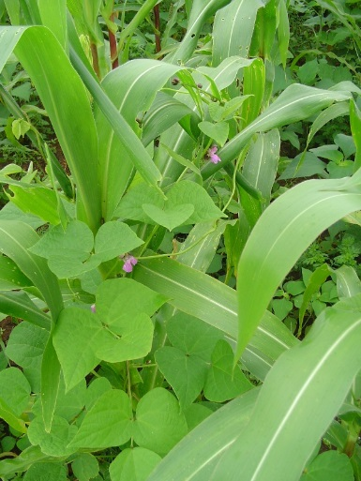
Ciencia por la Humanidad
Asi empezamos
Cuales datos nos ayudaran saber como mantener comida suficiente y buena con cambio climatico?
Juntar la investigacion cientifica con la sabedureza de los que manejan y dependen de sus cultivos
  La diversidad que haya
  Su manejo
  Su respuesta a cambio climatico
  => Empezar con redes de semilla y parcelas experimentales

Slide 26
Aprender de los maizes diversos
Reunir maiz de una region y entender red de semillas
  De donde consiguieron a sus semillas los compesinos?
  Hace cuanto tiempo?
Mantener poblaciones de maiz juntos en parcelas experimentales
  Conversacion
  Datos
  Aprender de las practicas experimentales
    Necesidad de replicaciones

Slide 27
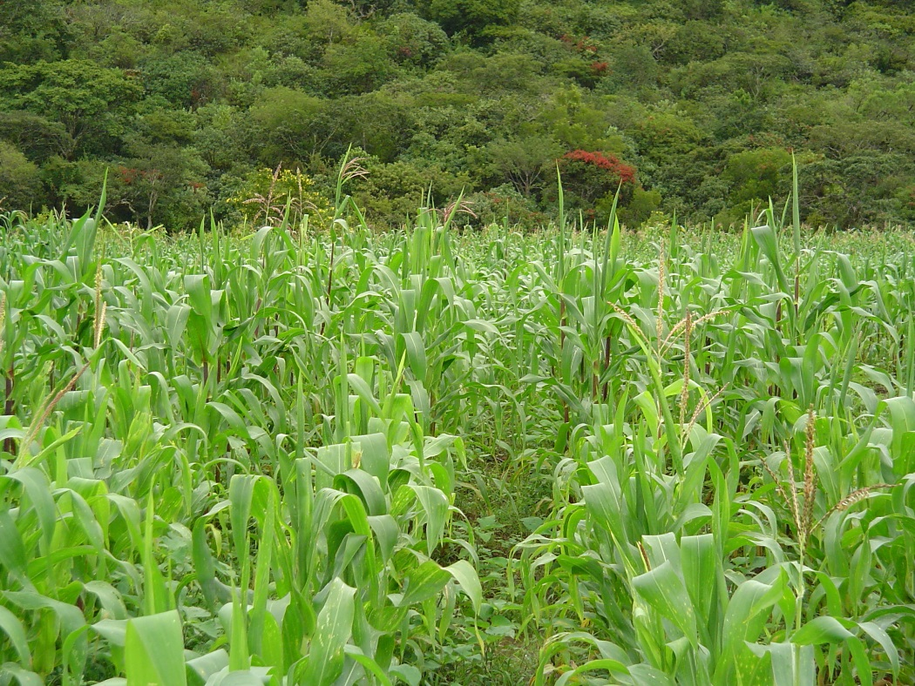
Parcelas experimentales: diversidad de maiz en una region
Comparar el maiz sembrado por varios campesinos dentro de la region
  Iguales? Caracteristicas o rendimientos diferentes?
  Respuestas iguales a sequia o lluvias tardes?
  Adaptacion con tiempo?
Comparar el maiz de una region con maiz de otra area (una mas calida?)
  Rendimientos o caracteristicas iguales? En ciertos anos?

Slide 28
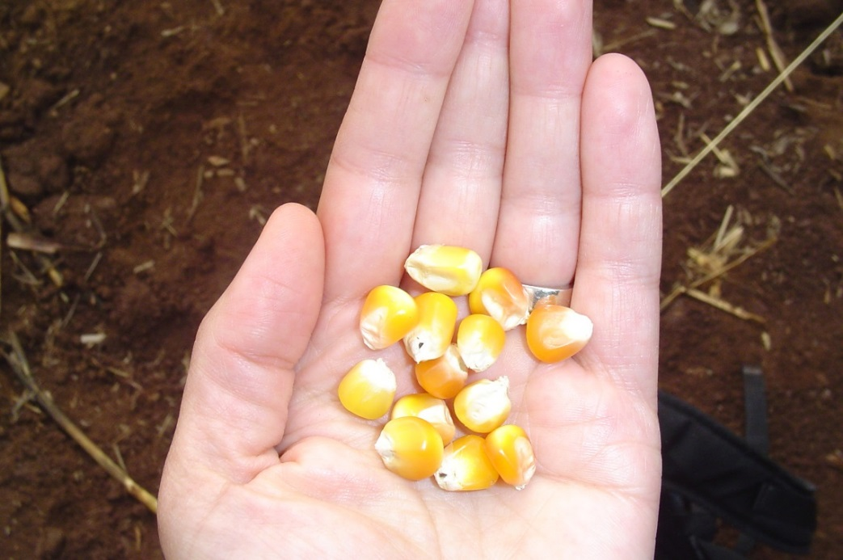
Estrategias posibles emergentes
Con mas informacion, escoger estrategias
  Fuentes de diversidad potencialmente util por los redes de semilla?
  Mejoramiento participativo, evolutivo?
  Bancos comunitarios de germoplasma?
  Otras?

Slide 29

Conclusiones

Slide 30
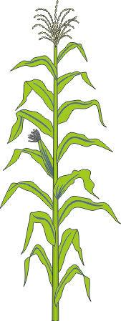
Expresiones de gratitud
Las Zapatistas por su invitacion
Hugo Perales por su colaboracion
Angel Martinez, Fernando Perez Perez, Gaspar Santiz Lopez por su trabajo en el campo y laboratorio
Matthew Kost, Brian Pace, Alexa Weiss por sus ideas y trabajo
Patrocinadores:
  Fulbright-Garcia Robles
  Ohio Agricultural Research and Development Center
  National Geographic Society Committee for Research and Exploration

Slide 32
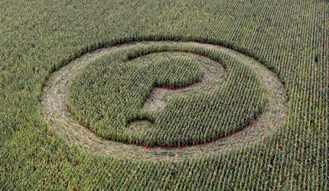
Preguntas

Slide 33
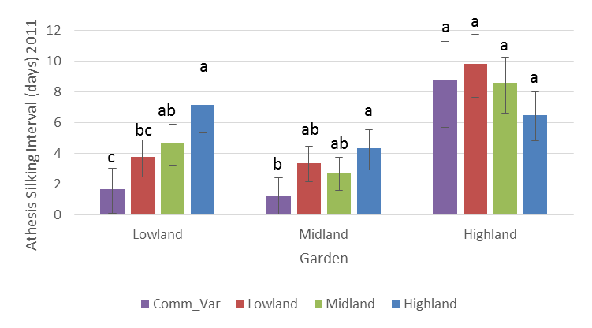
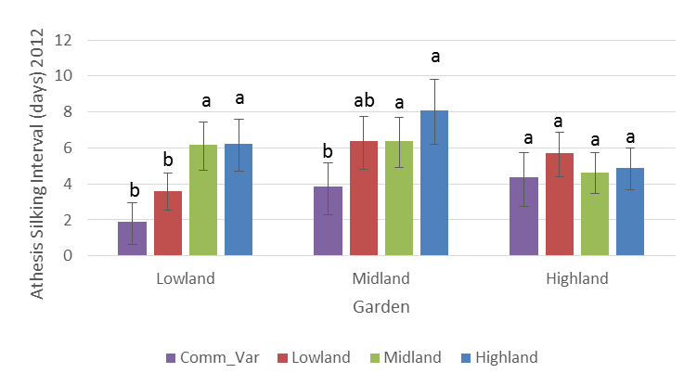
Adaptacion: intervalo entre florecimiento de la espiga y del jilote ASI)
2011
2012
Florecimiento temprano => mas produccion
  Los locales no siempre florecen rapido
Los criollos locales y los mejorados tiendan a tener el ASI mas corto (floracion sincronizada)
ASI corto => mas produccion salvo en los altos
(Mercer and Perales, unpublished)

Slide 34
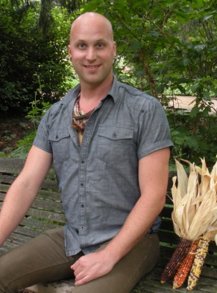
Caracteristicas fisiologicas
Photosynthetic rate
Stomatal conductance
µmol m⁻² s­­⁻¹
Garden elevation (m)
Non-local type has lowest photosynthetic rate (sig in highlands)
Differentiation of stomatal conductance only occurs in highlands
Analysis of selection on trait values in each location
Pace, Perales, and Mercer, unpublished

Slide 35

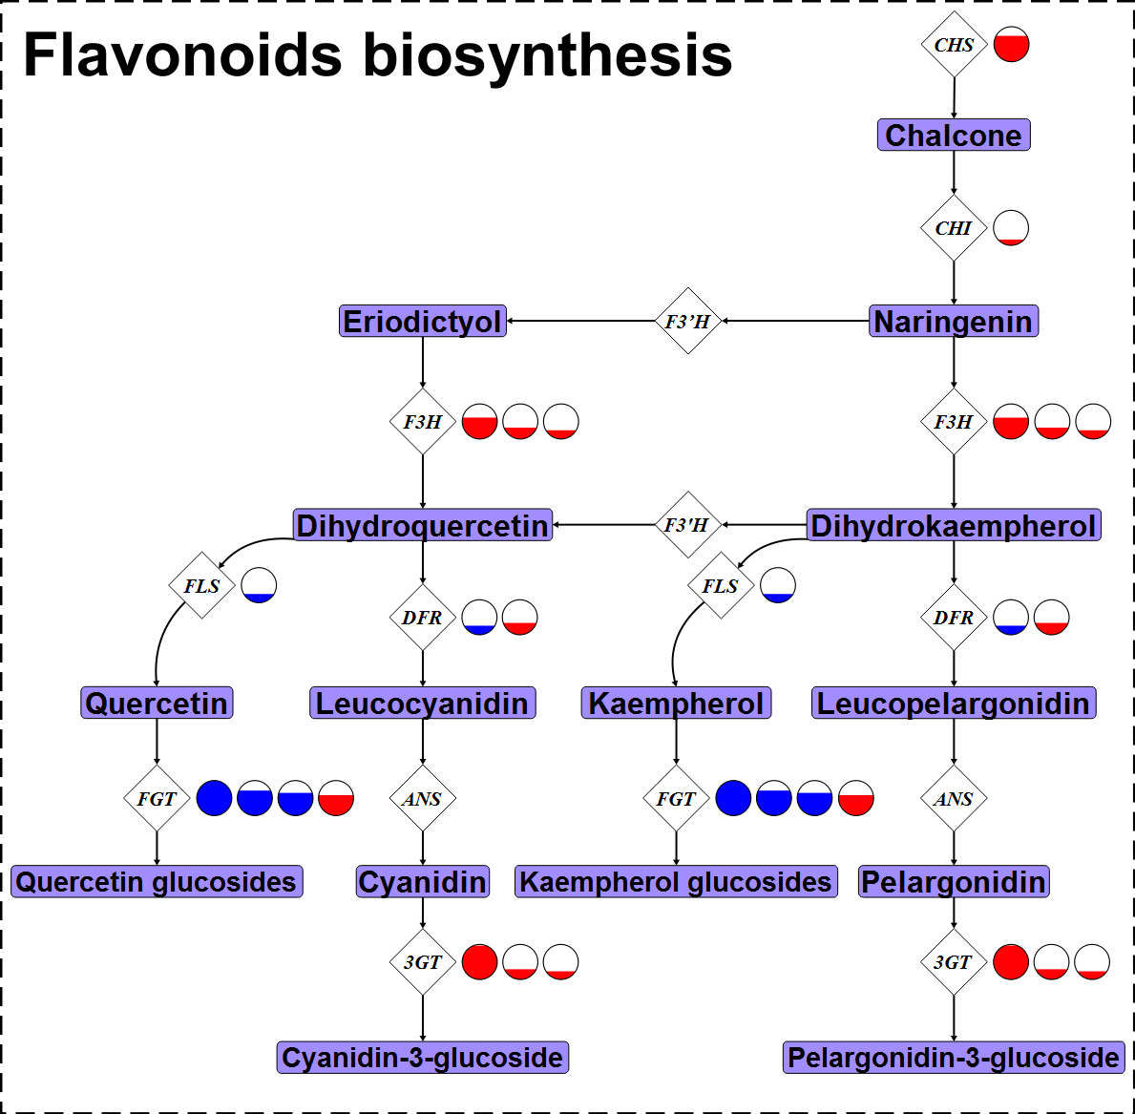
Differentiation : transcription of UV-B protectants
In secondary metabolite pathway, multiple differences between expression by HL and LL
Genes related to flavonol production are upregulated in the HL landraces
Genes related to anthocyanin production are upregulated in LL
HL and LL may have different abilities to protect themselves from UV-B, different fitness consequences
flavonols
flavonols
anthocyanins
anthocyanins
Kost et al., unpublished ms

